Slide 1

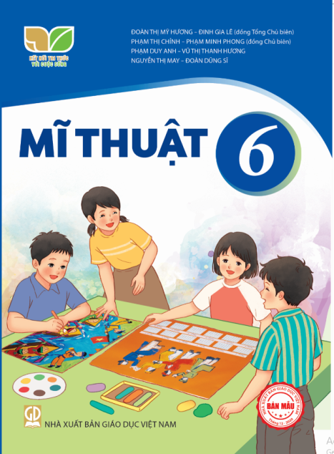
KẾ HOẠCH BÀI DẠY
MÔN: MĨ THUẬT
LỚP: 6
Trường:.................................................
Tổ:..........................................................
Họ và tên giáo viên:……………………

Slide 2
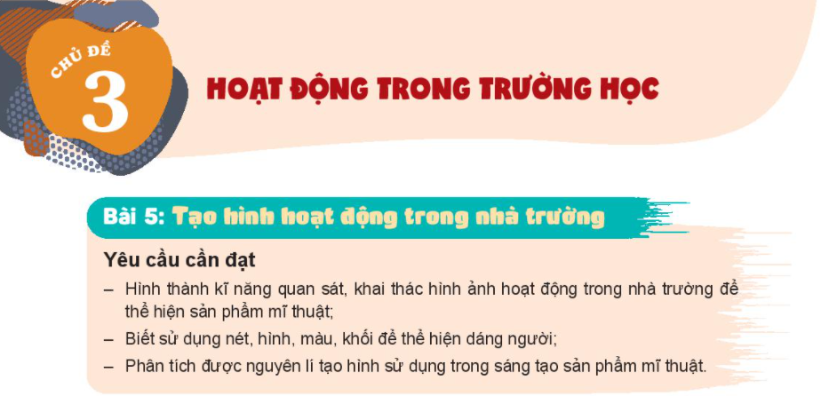

Slide 3
Tổ chức trò chơi
Trò chơi gợi ý 1:
(Thực hiện video clip chiếu các hình ảnh liên quan đến hoạt động vui chơi/ học tập/ sinh hoạt ngoại khóa trong nhà trường ở địa phương).
Đối tượng dành cho tất cả học sinh.
Cách chơi: Trong vòng 2 phút xem và ghi lại có bao nhiêu hình ảnh về các hoạt động trong nhà trường? Trong đó có bao nhiêu hoạt động vui chơi? Hoạt động học tập? và các hoạt động khác?
Chọn 5 học sinh có số kết quả và mô tả chính xác để khen thưởng.
Trò chơi gợi ý 2:
- Đối tượng: chia thành 2 đội và lựa chọn một số hoạt động trong nhà trường để tạo dáng.
- Trong vòng 5 phút, các thành viên của mỗi đội ghi chép dáng người chơi trò chơi đơn giản vào giấy. Đội nào tạo được nhiều dáng và có hình ghi chép dáng người hơn sẽ thắng.

Slide 4

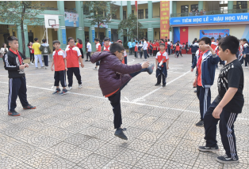
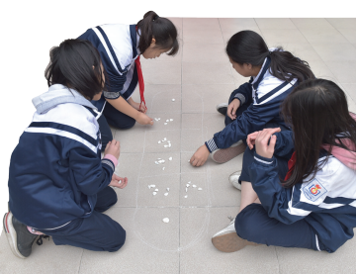
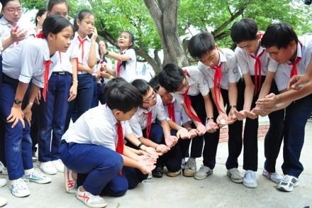
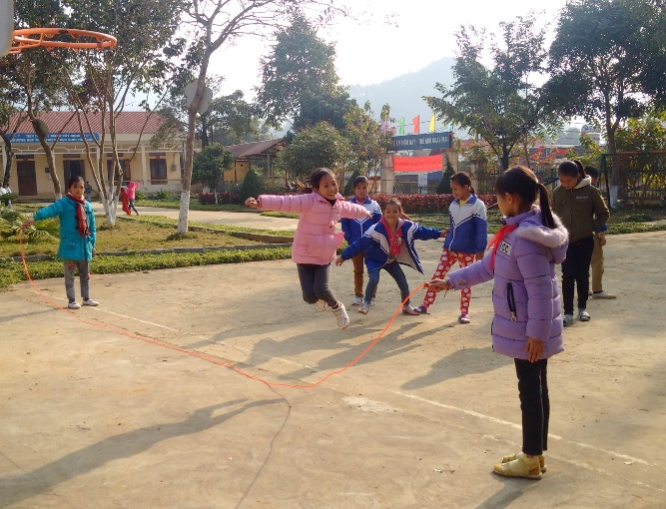
Hình ảnh một số hoạt động trong nhà trường

Slide 5
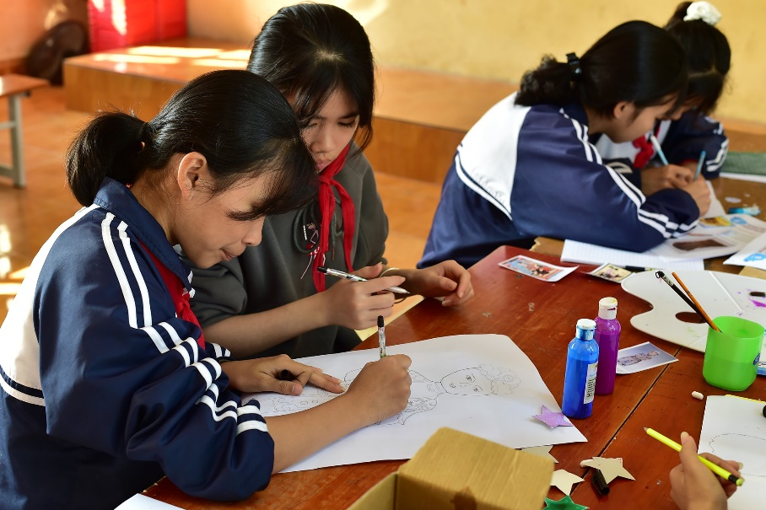
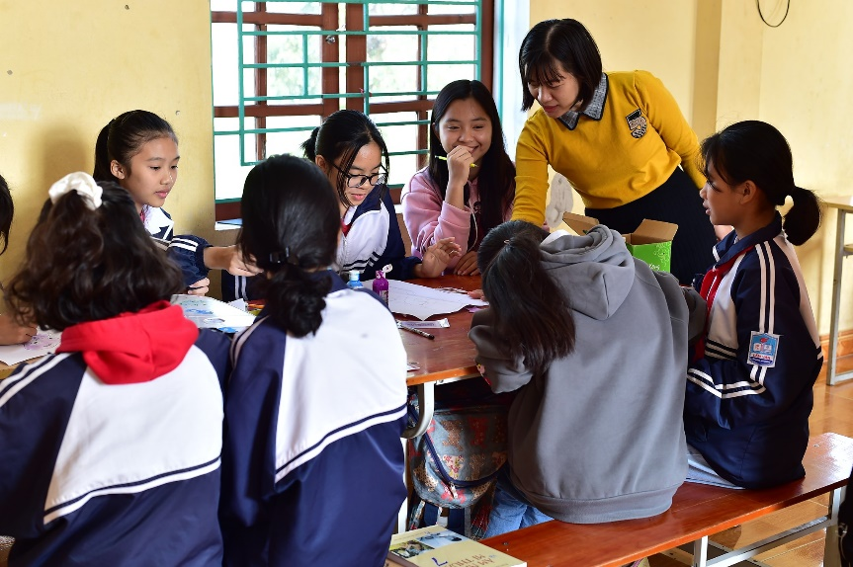
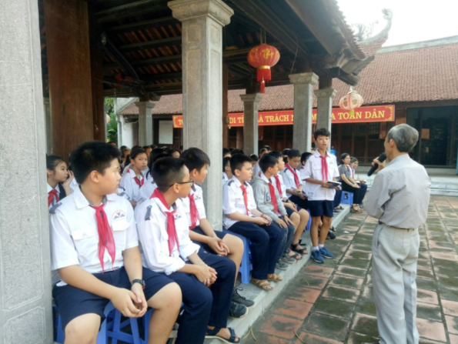
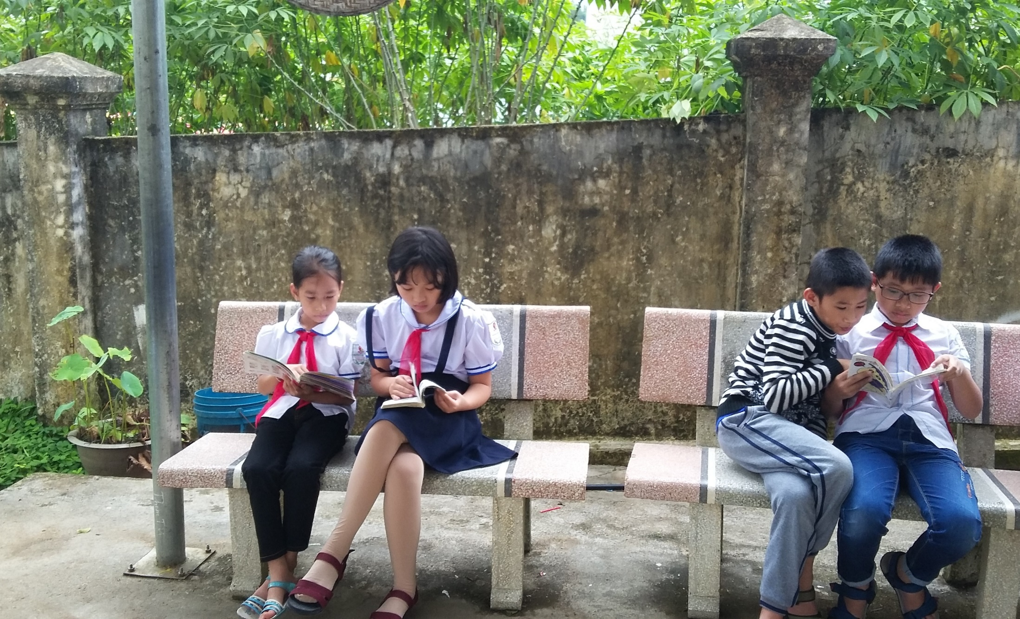

Slide 6
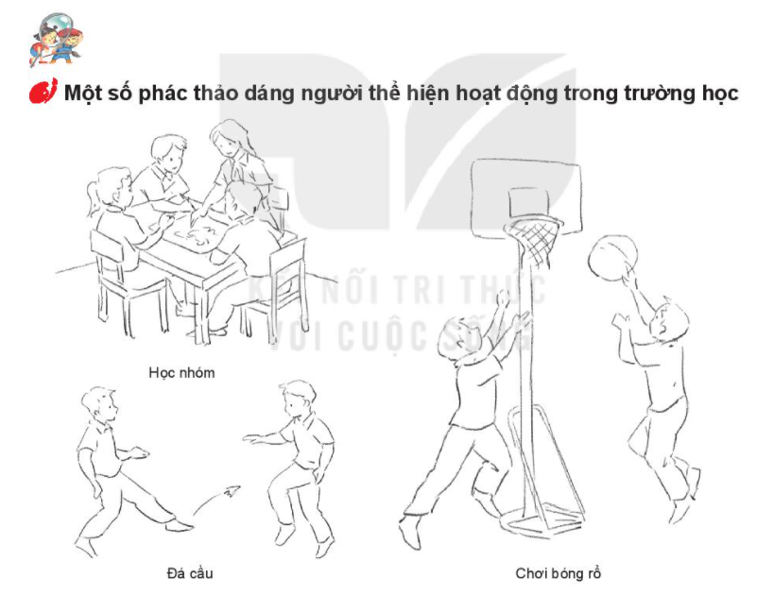

Slide 7
Câu hỏi gợi ý thảo luận:
+ Em biết những hoạt động học tập, thể thao, từ thiện,... nào ở trường em?
+ Trong những hoạt động được tổ chức ở trường, em đã tham gia những hoạt động nào?
+ Em hãy nhớ đến những động tác, dáng người của những hoạt động ở trường mà em yêu thích?
+ Để thể hiện một động tác, dáng người trong sản phẩm của mình, em sẽ bắt đầu như thế nào? (nhớ lại, ghi chép dáng, mô phỏng qua ảnh chụp, hình minh họa,…)

Slide 8
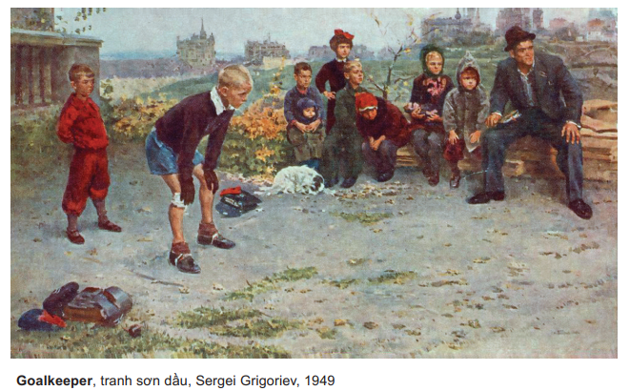

Slide 9
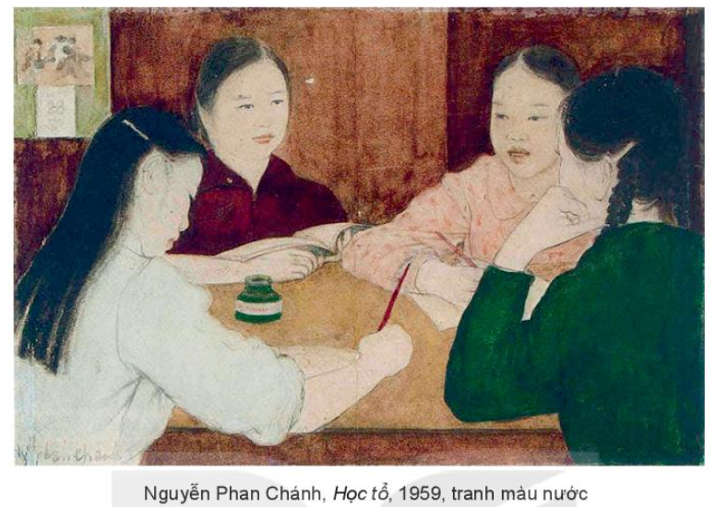

Slide 10
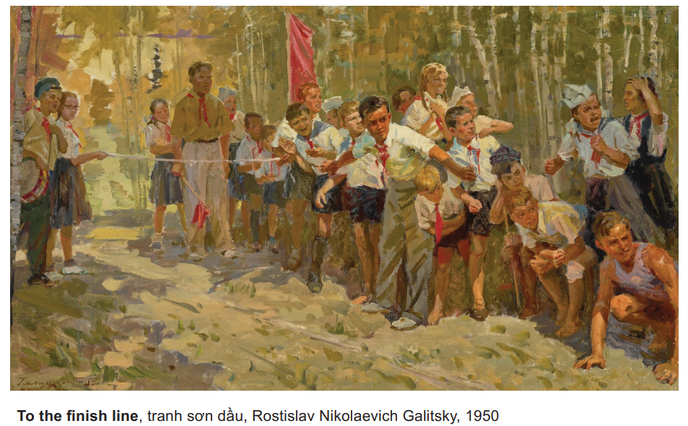

Slide 11
Câu hỏi gợi ý thảo luận:
+Các bức tranh thể hiện hoạt động nào trong nhà trường?
+Dáng người trong bức tranh thể thể hiện hoạt động gì ?
+ Cách sắp xếp nhân vật trong bức tranh như thế nào?
+ Màu sắc thể hiện trong bức tranh có tạo sự hài hòa, sắc độ đậm – nhạt không?
+ Em sẽ khai thác hình ảnh, động tác, dáng người ở hoạt động nào trong phần thực hành, sáng tạo sản phẩm mĩ thuật của mình?

Slide 12
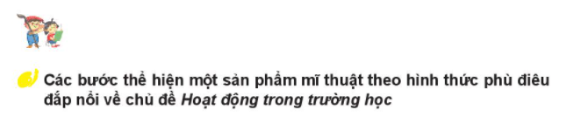
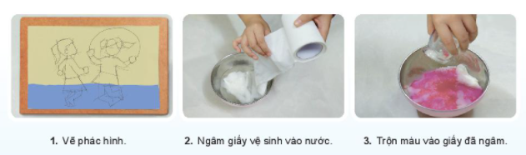
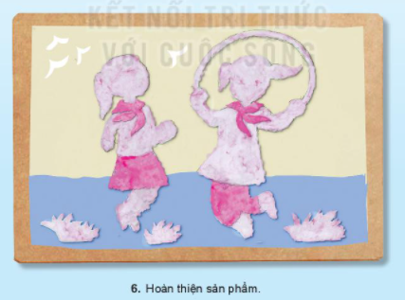
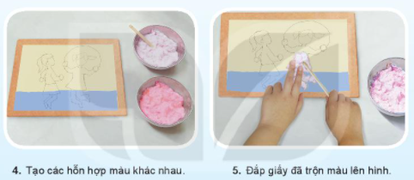

Slide 13

Câu hỏi gợi ý thảo luận:
+ Sản phẩm mĩ thuật đắp nổi trong hình minh hoạ được làm bằng chất liệu gì?
+ Nêu các bước thể hiện sáng tạo phù điêu đắp nổi theo chủ đề.
+ Có những hoạt động nào ở trường học em thường thấy và đã được tham gia?
+ Em sử dụng hình, màu như thế nào để thể hiện động tác, dáng người?

Slide 14
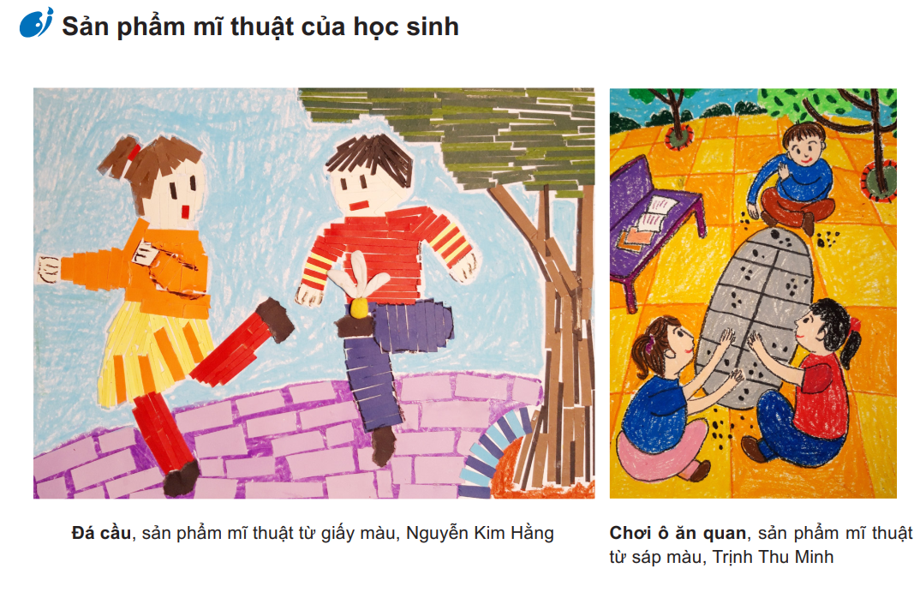

Slide 15
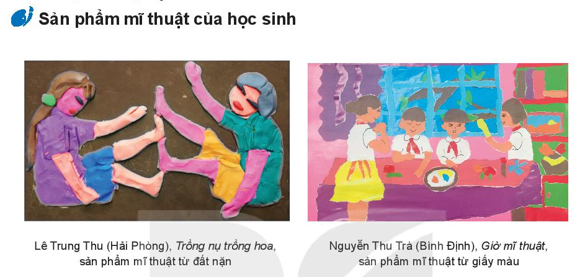

Slide 16
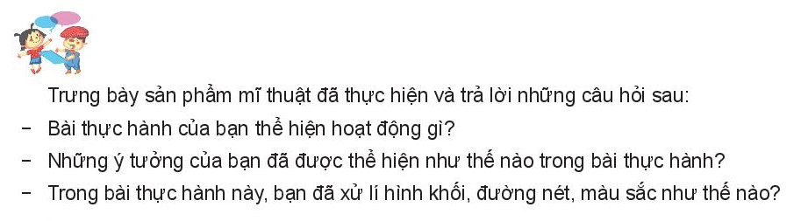

Slide 17
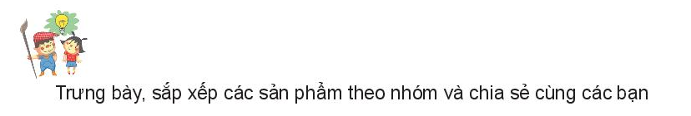
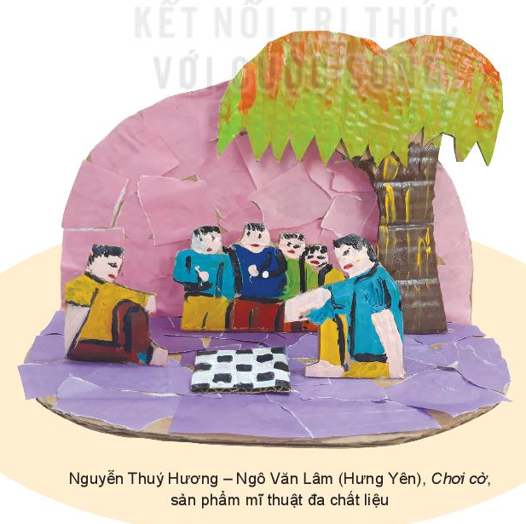
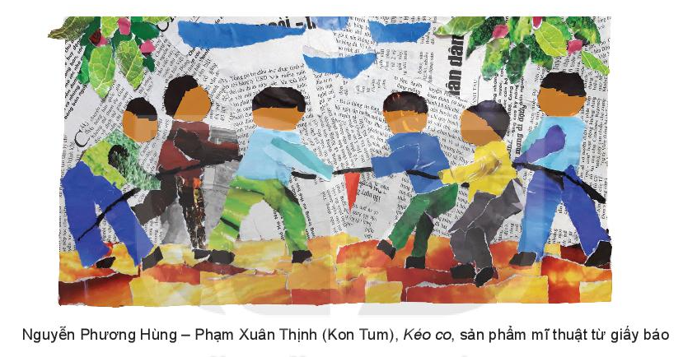

Slide 18
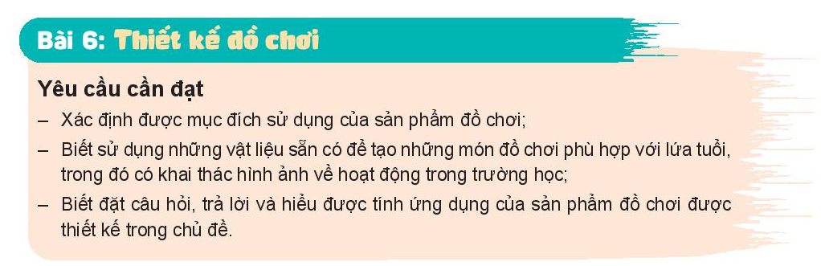

Slide 19
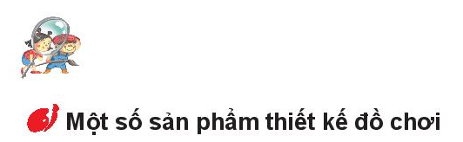
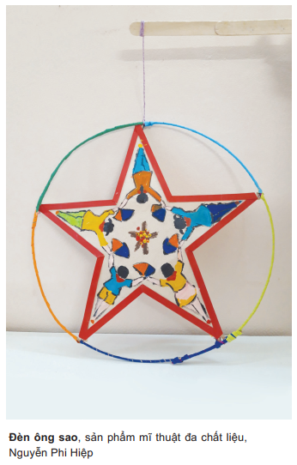
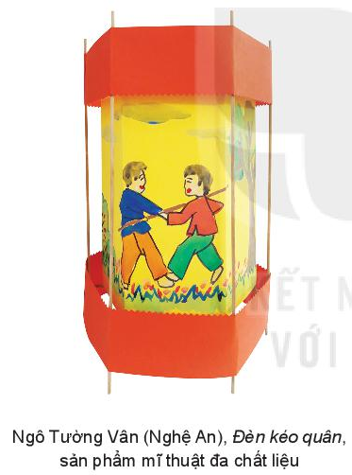

Slide 20
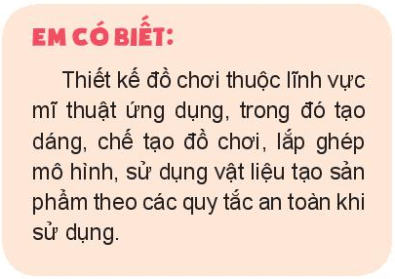
Câu hỏi gợi ý thảo luận:
+ Các đồ chơi được làm từ những vật liệu gì?
+ Các đồ chơi này thường được chơi vào dịp nào?
+ Hình trang trí trên đồ chơi mô phỏng các dáng người đang làm gì?
+ Màu sắc thể hiện trong đồ chơi có hấp dẫn em không?

Slide 21
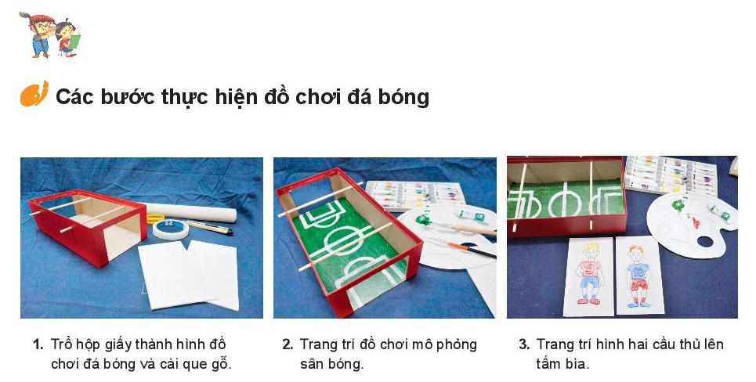
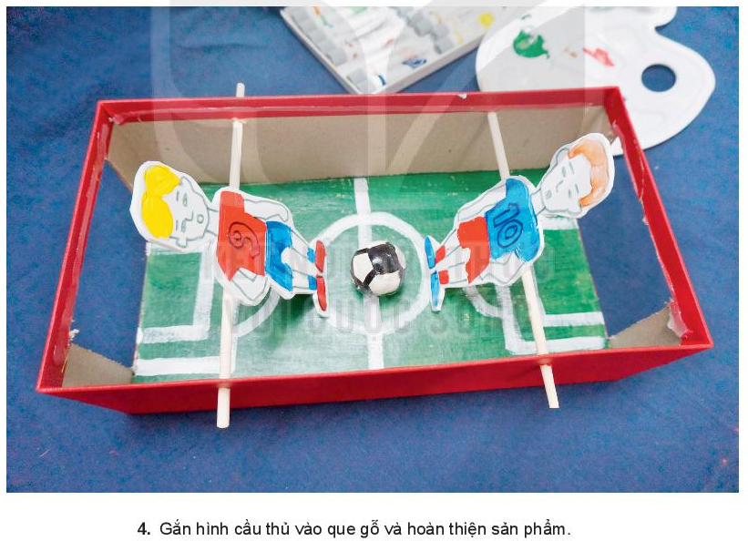

Slide 22

Câu hỏi gợi ý thảo luận:
+ Đồ chơi “Đá bóng” được thực hiện từ những vật liệu gì? Em có thể sưu tầm, chuẩn bị được những vật liệu này không?
+ Em sẽ thiết kế đồ chơi nào, có kiểu dáng và màu sắc thế nào?.
+ Em sẽ sử dụng vật liệu nào để thực hiện?

Slide 23
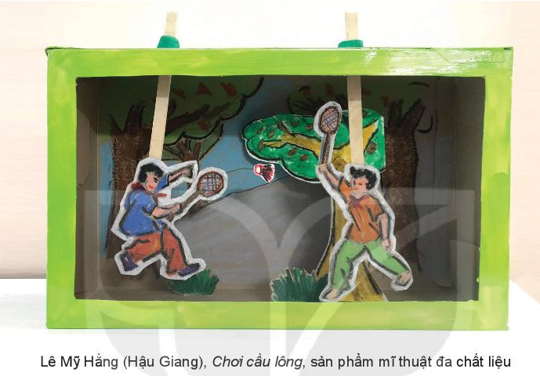
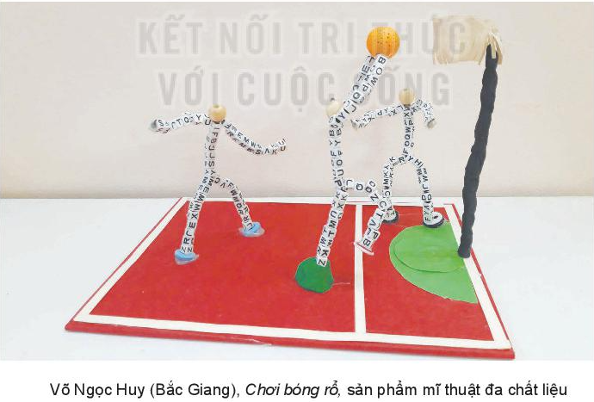

Slide 24
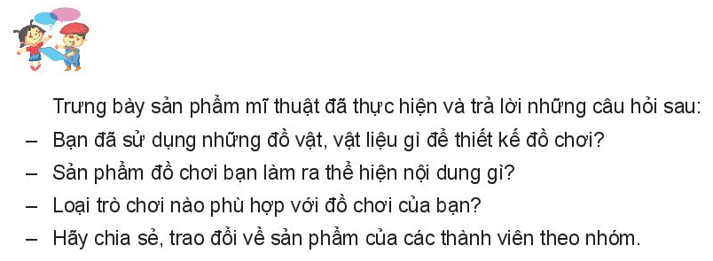

Slide 25
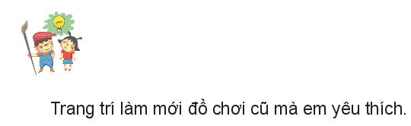
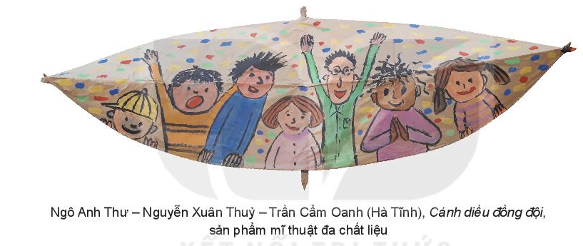

Slide 26
Gợi ý tiêu chí đánh giá kết thúc chủ đề
Hệ số qui đổi: < 5: Chưa đạt. ≥ 5: Đạt (5-7: Khá. > 8: Tốt)
Không biết/ thực hiện được: 0; Thực hiện được: 1, Thực hiện tốt: 2
Tiêu chí | Không biết/ thực hiện được | Thực hiện được | Thực hiện tốt
Em có biết cách khai thác hình ảnh hoạt động ở trường trong thực hành, sáng tạo sản phẩm mĩ thuật không?
Em có biết nêu ý tưởng, khai thác được vẻ đẹp của dáng người trong thực hành sản phẩm mĩ thuật của mình không?
Em có nhận biết và mô tả được các bước thực hiện hình thức đắp nổi từ giấy không?
Em có biết cách sắp xếp nhân vật thể hiện về chủ đề Hoạt động trong nhà trường không?
Em có nêu được ý tưởng thể hiện một món đồ chơi thể hiện về hoạt động trong nhà trường không?
Em có phác thảo và lựa chọn vật liệu để thể hiện ý tưởng thành sản phẩm mĩ thuật không?
Em có thể hiện được ý tưởng, tạo được sản phẩm mĩ thuật không?

